Slide 1
Antd框架简介
2018
李少敏

Slide 2
目录
01
为什么要使用Antd
02
如何使用Antd

Slide 3
01
为什么要使用Antd

Slide 4
为什么要使用Antd
阿里巴巴提供的基于react的web ui框架
控件种类丰富，涵盖业务系统的大部分需求
有图表等可视化组件(Antv)
方便定制化主题
提供了工程化的Web开发体验
antd design pro
dva、roadhog、webpack、less
JS单元测试、代码覆盖率（code coverage）
mock service, mockjs
使用ES6
MVC: 前端和后端代码彻底分离
组件化

Slide 5
02
如何使用Antd

Slide 6
参考资料
Antd
https://ant.design/index-cn
https://ant.design/docs/react/introduce-cn
Antv
https://alibaba.github.io/BizCharts/
https://antv.alipay.com/zh-cn/g6/1.x/index.html
设计哲学
https://ant.design/docs/spec/visual-cn
ES6
https://dvajs.com/knowledgemap
http://es6.ruanyifeng.com/ 0 - 9, 22-24
https://blog.csdn.net/qq_37672347/article/details/79387622
roadhog
https://github.com/sorrycc/roadhog/blob/master/README_zh-cn.md
dva
https://github.com/dvajs/dva/blob/master/README_zh-CN.md

Slide 7
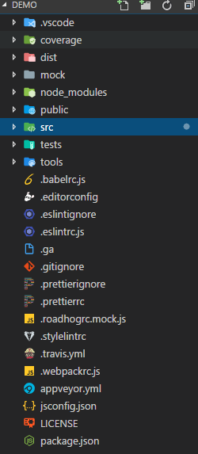
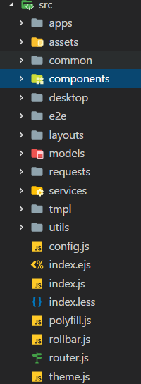
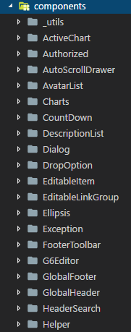
代码结构

Slide 8
代码结构
coverage: 代码覆盖率
mock和.roadhogrc.mock.js: 单元测试用，mock后端接口
dist: 发布代码目录(npm build)
node_modules: 依赖的外部库
public: 根目录资源文件，比如图片、font文件等
src: 源代码

Slide 9
代码结构
tests: 单元测试辅助相关，各单元分散在各模块代码目录
tools: 工具代码
.webpackrc.js: webpack相关配置，需遵循roadhog规定
package.json:

Slide 10
代码结构 - src
assets: 资源
components: 公共UI组件
e2e: 业务场景单元测试（采用chrome headless方式测试）
layouts: 页面布局公共组件
models: model层代码
requests: 与后端交换数据接口
services: 后端代码（不一定要放这）

Slide 11
代码结构 - src
tmpl: 模板代码，用于脚手架自动代码生成
apps: 所有业务层的UI代码（MVC的View）
utils: 所有辅助用的公共库
config.js: 路由加载入口
index.ejs: index.html页面模板
index.js: index.html用到的index.js，加载所有代码入口
router.js: 所有路由配置代码（动态加载模块）
theme.js: 页面风格配置

Slide 12
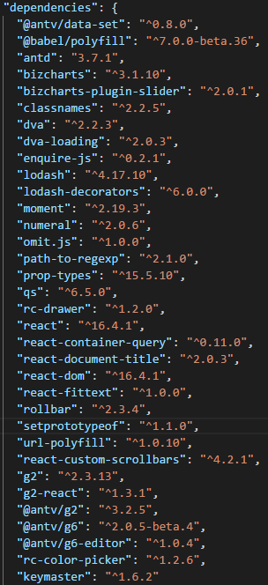
代码结构 - components
常用的
Dialog
Charts
StandardTable
AutoScrollDrawer
TagSelect

Slide 13
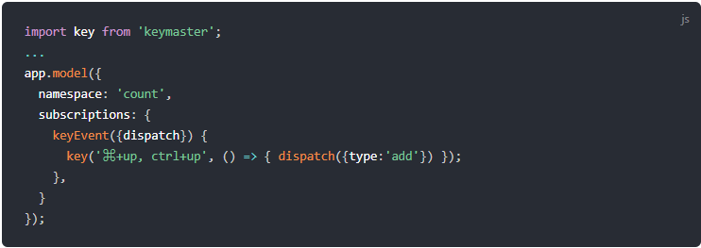
代码结构 - models（MVC的M和C）
model概念（来自于dva）
namespace: 命名空间，用于其他代码直接与model通信的名字，由dispatch触发
state: store，类似react的state，只是由reducers来更新（MVC的Model）
effects: 可理解为action，dispatch的action的接受者，也即model内部功能逻辑代码(MVC的Controller)，可与调用requests实现与后端通信
reducer: 处理各类state状态更新
subscriptions: 订阅数据源，包括setup, keyEvent, geolocation等，并dispatch action

Slide 14
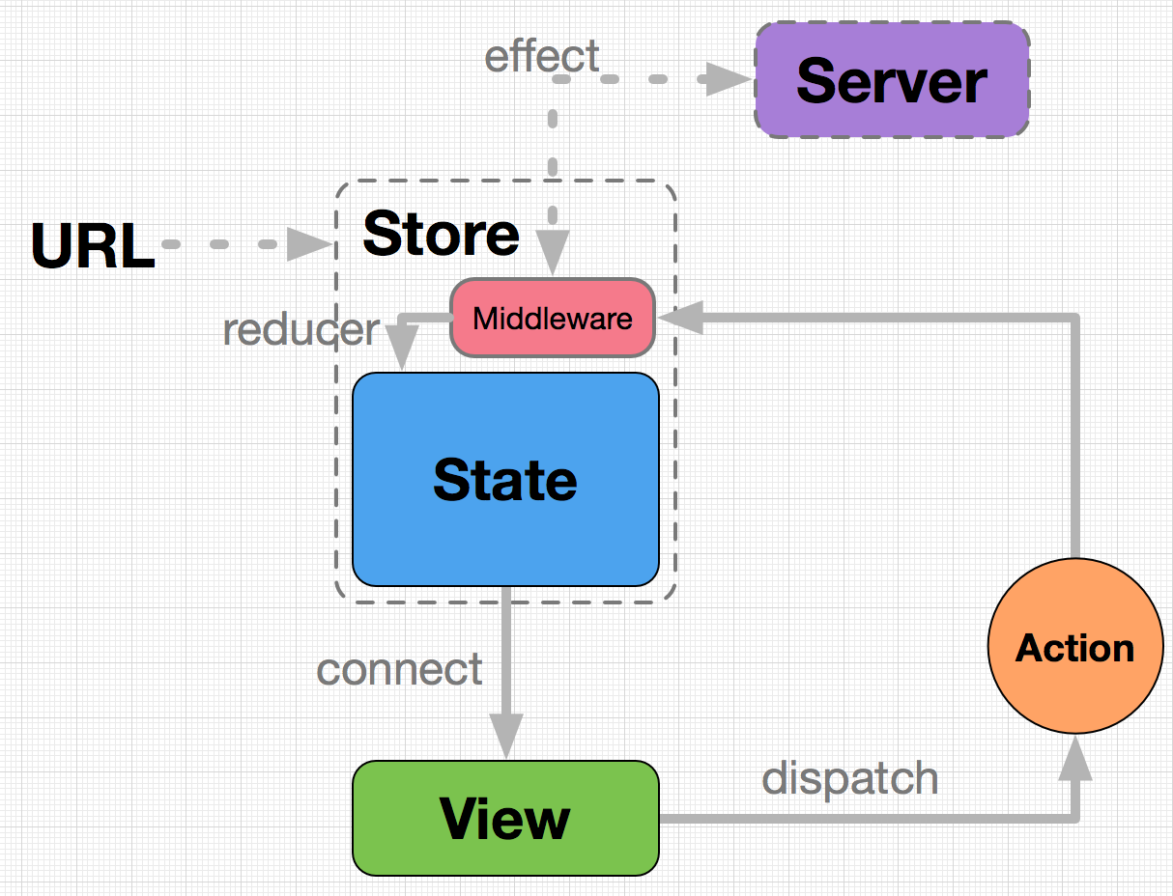
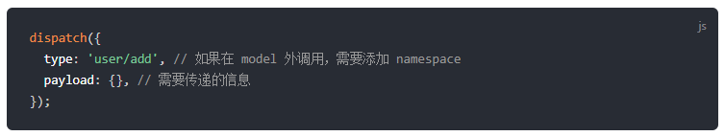
代码结构 - models
model概念（由dva定义的）
dispatch
call/put
call: 执行异步函数
put: 触发一个 Action，类似于 dispatch
参考：
https://dvajs.com/guide/concepts.html
https://dvajs.com/guide/introduce-class.html

Slide 15
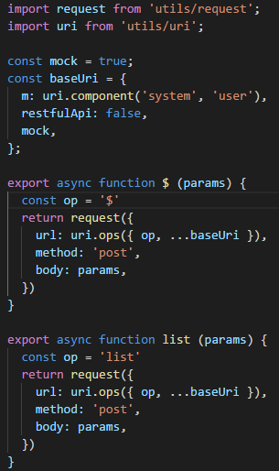
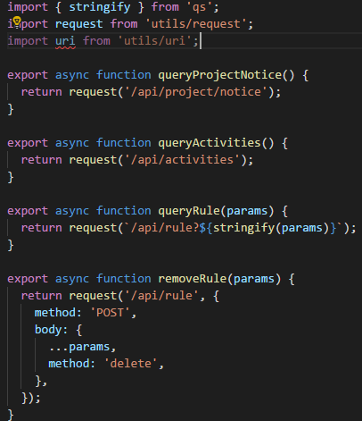
代码结构 - requests
放置与后端通信的所有代码
获取各Model需要的数据
按模块或者数据类型组织好代码文件名称和api
异步调用
支持restful api
http://localhost/system/user
http://localhost/?m=system/user
底层采用fetch

Slide 16
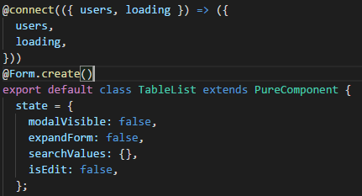
代码结构 - apps
业务层代码，使用react书写UI代码
componentDidMount: UI已加载
componentWillUnmount: UI被卸载
render: UI元素的准备
state/setState
event
https://reactjs.org/docs/events.html
connect
绑定model的state(store)

Slide 17
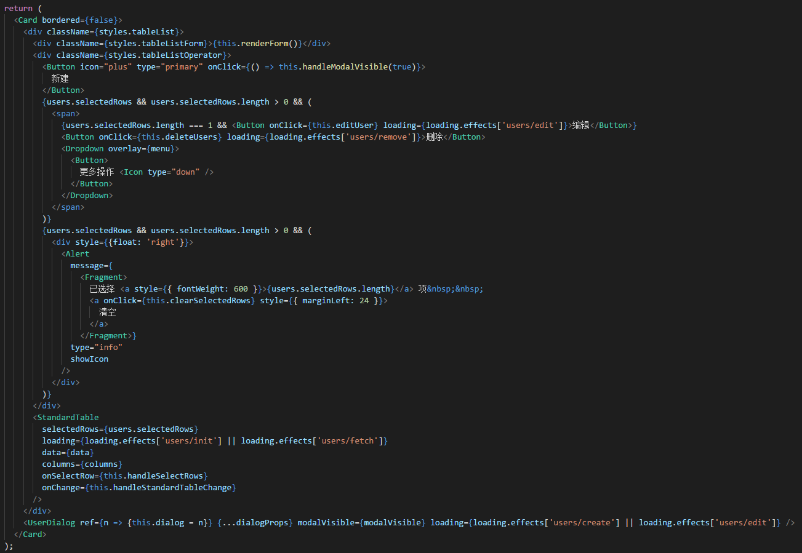
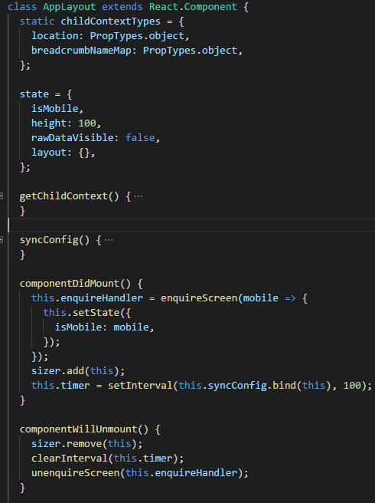

Slide 18
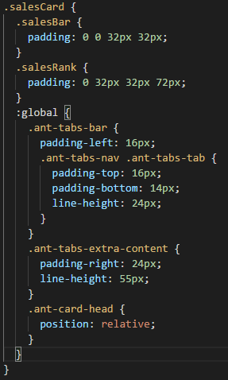
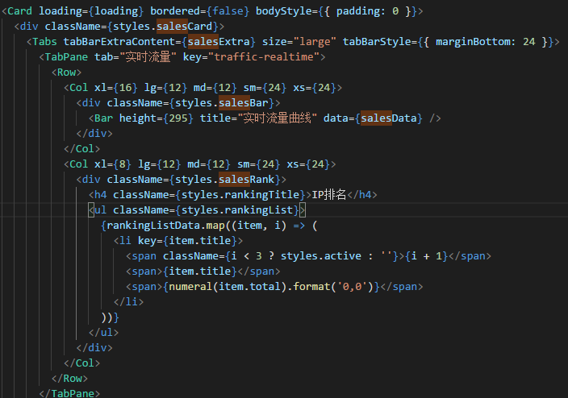
代码结构 - less
使用less书写css代码
global
variables

Slide 19
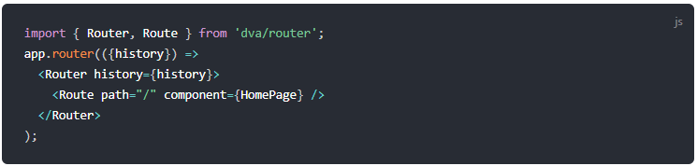
其他
router
react router: https://github.com/ReactTraining/react-router

Slide 20
代码结构 - 页面规则(qwp)
http请求url规则
http://x/user?op=$
http://x/?m=/user&op=$
http://x/?op=$
页面规则
appSetting
form规则
table定义
utils
参考
https://github.com/steem/qwp

Slide 21
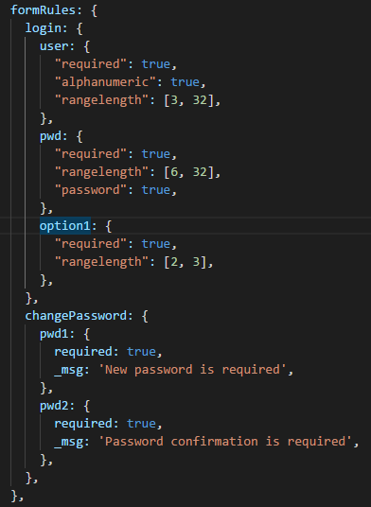
代码结构 - form规则
定义页面中用到的表单规则
每个页面有独立的多个表单规则
前端和后端使用同一的规则配置

Slide 22
代码结构 - appSetting
初始化页面数据，包括：
多语言
form验证规则
data table
其它页面设置
根页面appSetting（全局）
额外：页面布局(header, footer, faq, notice)、导航、权限
passport的appSetting（全局）
额外，登录后：权限、用户信息
每个页面有独立的appSetting

Slide 23
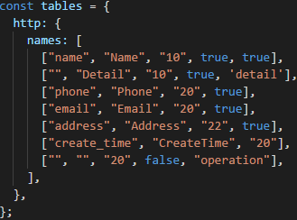
代码结构 - table定义
定义页面用到的data table组件的表头信息
每个页面有多个独立的table定义
后端可根据该定义自动生成sql语句

Slide 24
代码结构 - utils
uri
url path的api
form
表单提交和验证的api
keyboard
按键相关的组件或api
layout
布局的api
localization
多语言api

Slide 25
代码结构 - utils
table
data table api
storage
浏览器缓存api
request
http请求底层
utils
其他辅助函数

Slide 26
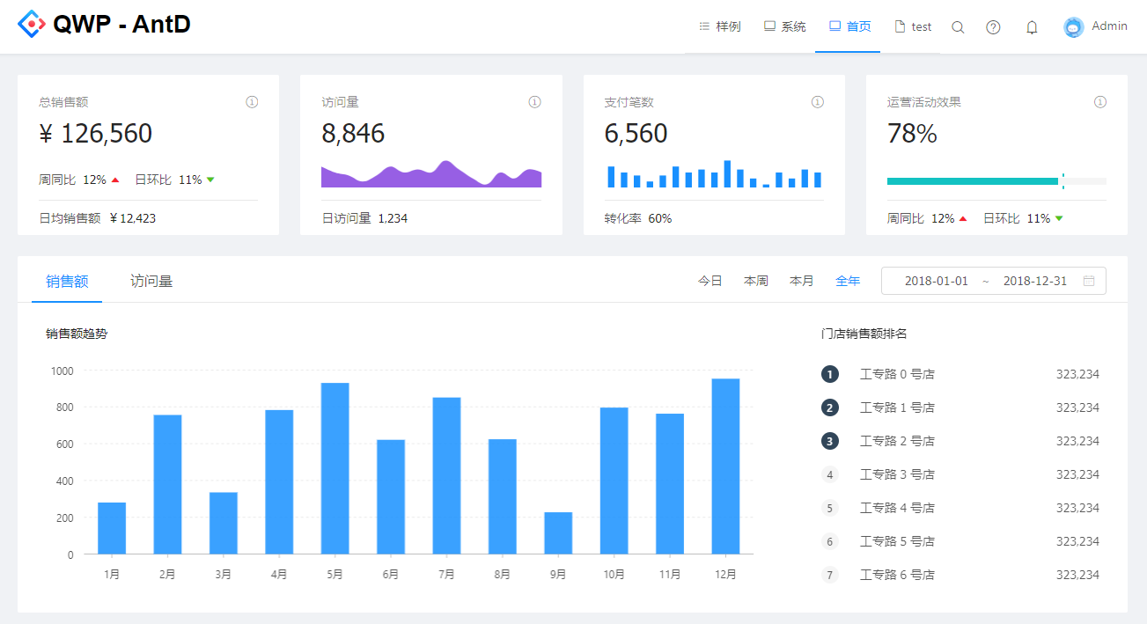
页面结构 - 权限、router、导航
权限由appSetting的acls（访问列表）对象控制
前端由router.js控制路由
导航根据acls及appSetting自动生成header及side menu

Slide 27
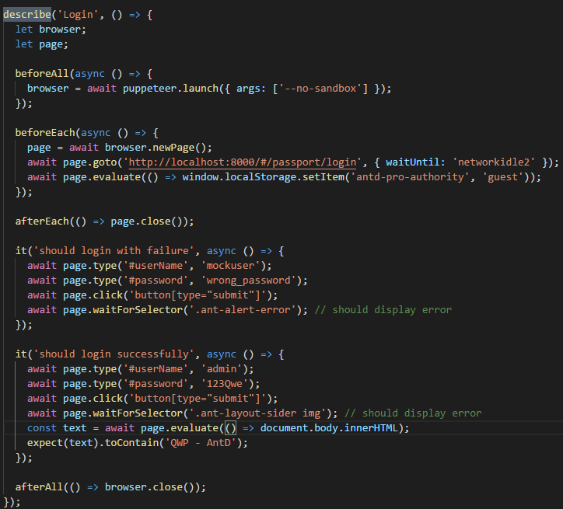
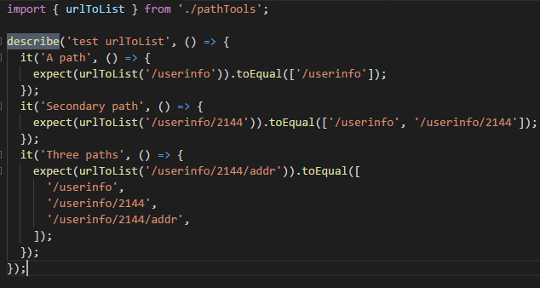
单元测试
API测试
umi-test, jest, enzyme
https://jestjs.io
http://www.ruanyifeng.com/blog/2016/02/react-testing-tutorial.html
场景测试
puppeteer
代码覆盖率
num run test:coverage

Slide 28
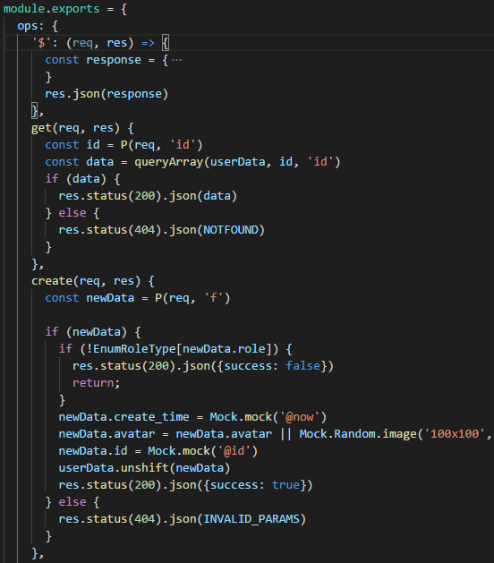
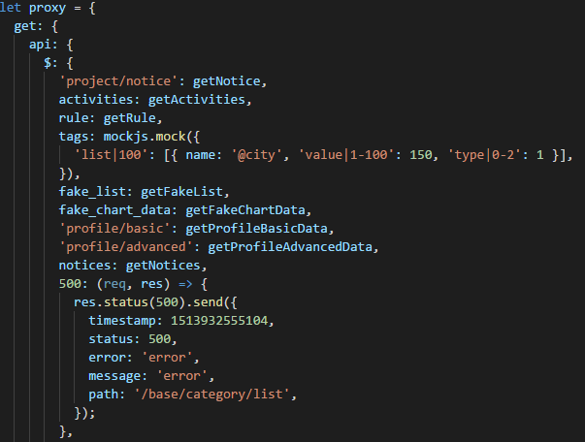
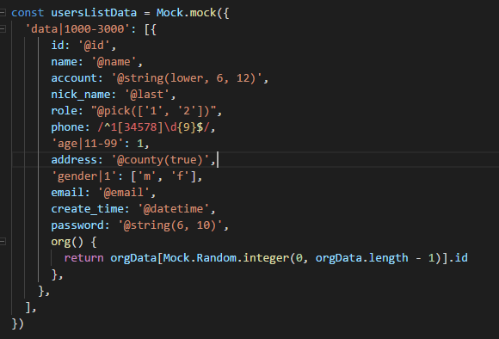
Mock
Mock service
Mockjs
https://github.com/nuysoft/Mock/wiki
https://github.com/nuysoft/Mock/wiki/Getting-Started

Slide 29
运行、发布、开发工具
dev
npm start
发布
npm build
开发工具
vscode
Github
https://github.com/steem/qwp-antd-pro.git

Slide 30
感谢您的观看
2018
THANK YOU FOR YOUR WATCHING

